Slide 1
机器学习前戏(2)
距离篇
快
帅
酷
学技术讲究的是套路
讲师：沈逸

Slide 2
标准化欧式距离详细算法、计算商品距离、多种实现方法

Slide 3
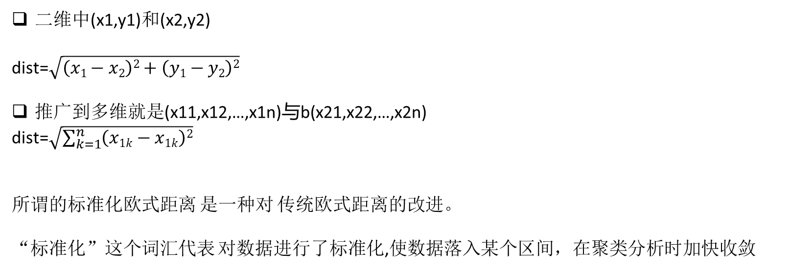
先回顾下欧式距离的公式
二维中(x1,y1)和(x2,y2)
dist=$\sqrt{\left(x1−x2\right)2+\left(y1−y2\right)2}$
推广到多维就是(x11,x12,…,x1n)与b(x21,x22,…,x2n)
dist=$\sqrt{\sum_{k=1}^{n}{\left(x1k−x1k\right)2}}$
所谓的标准化欧式距离 是一种对 传统欧式距离的改进。
“标准化”这个词汇代表 对数据进行了标准化,使数据落入某个区间，在聚类分析时加快收敛

Slide 4
举个栗子
两个商品的情况,属性分别是销售量、点击量、评论数
A=[20,1000,2]
B=[15,2000,4]
print(distance.euclidean([20,1000,2],[15,2000,4]))
距离有1000多。 问题在哪？
因为第二维的“点击量”给最终结果带来太大的影响。因此我们需要把数据进行标准化，使之处于相同的尺度（数量级）。
如果我们把各个属性都扩大10倍
print(distance.euclidean([200,10000,2],[150,20000,40])) #这里变成一万多了。
在进行机器学习中参数的尺度差异如果不标准化会对 结果产生很大影响

Slide 5

基本公式
基本的方法是 把数据进行标准化
使得每一项值=$\frac{x−μ}{s}$
S 为标准差(方差的开方就是标准差)
 | 销售量 | 点击量 | 评论数
A | 20 | 1000 | 2
B | 15 | 2000 | 4
均值 | 17.5 | 1500 | 3
标准差 | 3.53 (np.std([20,15],ddof=1) | 707.12 | 1.41707

Slide 6
接上页
 | 销售量 | 点击量 | 评论数
A | 20 | 1000 | 2
B | 15 | 2000 | 4
均值 | 17.5 | 1500 | 3
标准差 | 3.53 | 707.12 | 1.41707
A的新值 | (20-17.5)/3.53 | 略 | 略
B的新值 | (15-17.5)/3.53 | 略 | 略

Slide 7
程序实现第一步
A=np.array([20,1000,2])
B=np.array([15,2000,4])
x=np.vstack((A,B)) #合并成一个二维数组
print(x.T)
print(x.T.mean(axis=1))
打印出
[ 17.5 1500. 3. ]
如法炮制：
np.std(x.T,axis=1,ddof=1) #则算出每一项的标准差

Slide 8
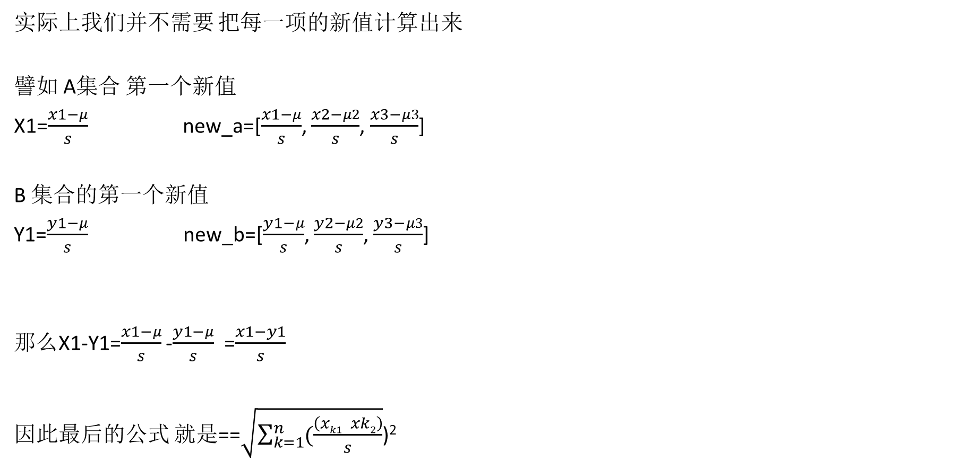
进一步推导
实际上我们并不需要 把每一项的新值计算出来
譬如 A集合 第一个新值
X1=$\frac{x1−μ}{s}$ new_a=[$\frac{x1−μ}{s}$, $\frac{x2−μ2}{s}$, $\frac{x3−μ3}{s}$]
B 集合的第一个新值
Y1=$\frac{y1−μ}{s}$ new_b=[$\frac{y1−μ}{s}$, $\frac{y2−μ2}{s}$, $\frac{y3−μ3}{s}$]
那么X1-Y1=$\frac{x1−μ}{s}$ -$\frac{y1−μ}{s}$ =$\frac{x1−y1}{s}$
因此最后的公式 就是==$\sqrt{\sum_{k=1}^{n}{(\frac{\left(xk1−xk2\right)}{s}}}$)²

Slide 9
代码方式
手工代码
print(np.sqrt(np.sum(((A-B)/s)**2)))
使用直接的函数
print(distance.seuclidean(A,B,s**2)) #第三个参数 需要我们自己传参数进去，注意传的是方差不是标准差
使用pdist
print(distance.pdist(x,metric="seuclidean"))
使用cdist
print(distance.cdist(np.array([A]),np.array([B]),metric="seuclidean"))

Slide 10
接上页
S 代表协方差矩阵，根据上节课讲到的函数
S =np.cov(X)
S⁻¹ 代表协方差矩阵的逆矩阵
S⁻¹ =np.linalg.inv(np.cov(X)) #在样本数据过小时 会产生奇异矩阵，无法求逆。我们可以使用伪逆
print(distance.mahalanobis(A,B,np.linalg.pinv(np.cov(A,B))))
print(distance.mahalanobis(A,C,np.linalg.pinv(np.cov(A,C))))
print(distance.mahalanobis(B,C,np.linalg.pinv(np.cov(B,C))))
手工计算;
delta = A - B
np.sqrt(np.dot(np.dot(delta, np.linalg.pinv(np.cov(A,B))), delta))

Slide 11
欢迎加入我们的QQ群
程序员在囧途教育QQ群
1、主群：606976586

